Slide 1

Inwieweit lassen sich Änderungen von Friedrich Schillers Schriftsprache durch statistische Methoden der Computerlinguistik qualifizieren und lassen sich damit parallelen vom Übergang von "Sturm und Drang" hin zur "Weimarer Klassik" nachweisen?
Präsentationsprüfung
Christian Kraft

Slide 2
Agenda
1. Einleitung
2. Durchgeführte Arbeitsschritte
2.1 Vorarbeiten
2.1.1 Recherche
2.1.2 Textakquise
2.1.3 „Werkemanagement“
2.2 Programmierung
2.2.1 Textsäuberung
2.2.2 Statistik
3. Auswertung
4. Fazit

Slide 3
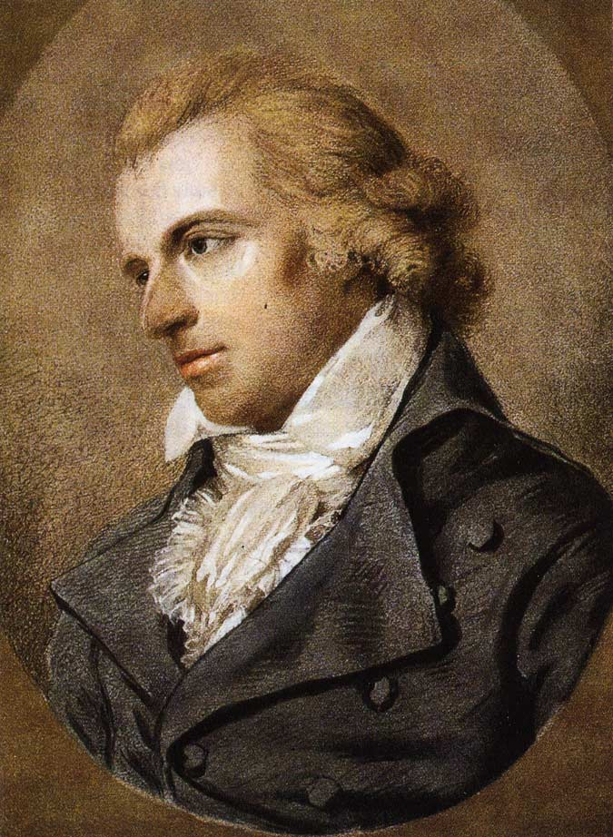
Einleitung (1)
Friedrich Schiller (1759 – 1805)
> 1000 Werke
Analyse anhand bestimmter Kriterien komplex
(zeitlicher und finanzieller Rahmen)
Natural Language Processing (NLP)
Bildquelle: https://de.wikipedia.org/wiki/Friedrich_Schiller

Slide 4
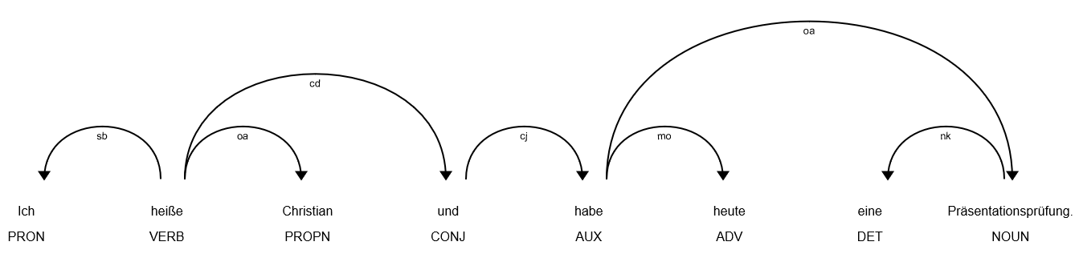
Einleitung (2)
Natural Language Processing (NLP)
Teilgebiet der Informatik
Schnittstelle zw. Natürlicher Sprache und computergestützter Auswertung

Slide 5
Einleitung (2)
Natural Language Processing (NLP)
Teilgebiet der Informatik
Schnittstelle zw. Natürlicher Sprache und computergestützter Auswertung
Anwendungsbeispiele:
sprachlichen Stil erlernen durch Textanalyse
Vergleich von Buchreihen

Slide 6
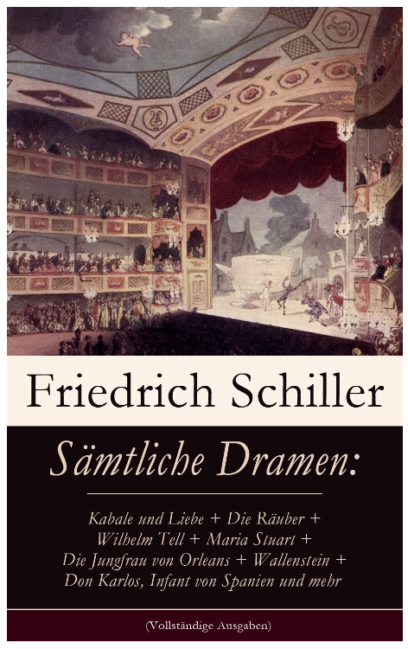
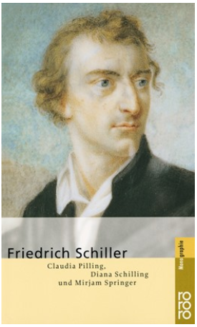
2.1.1 Recherche

Slide 7
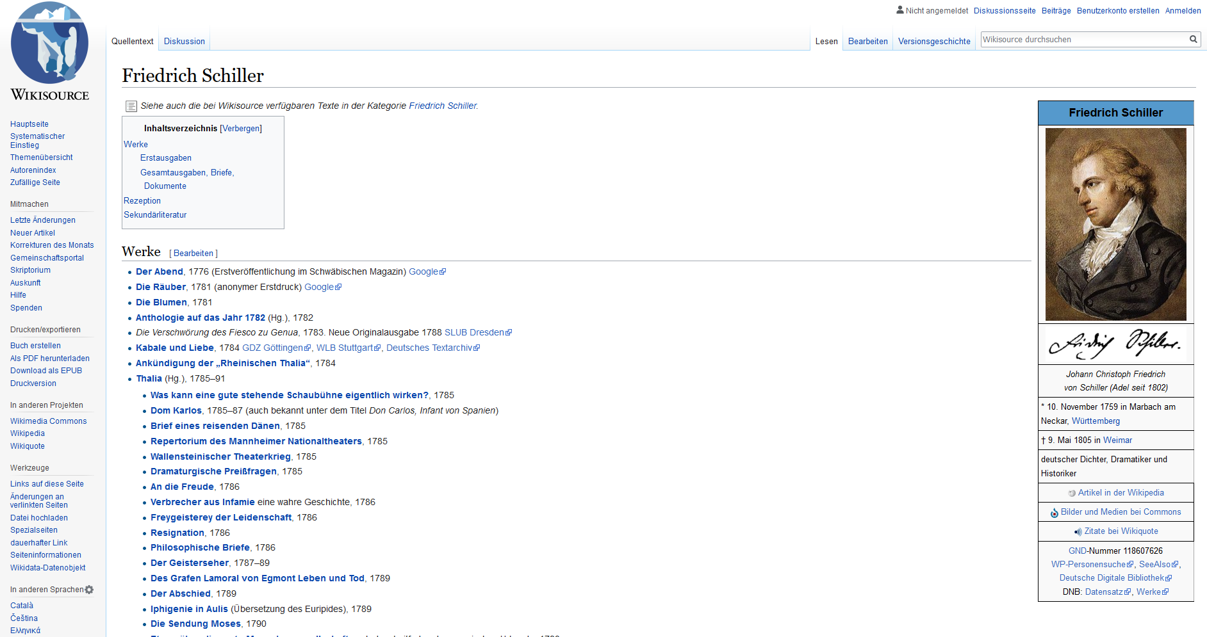
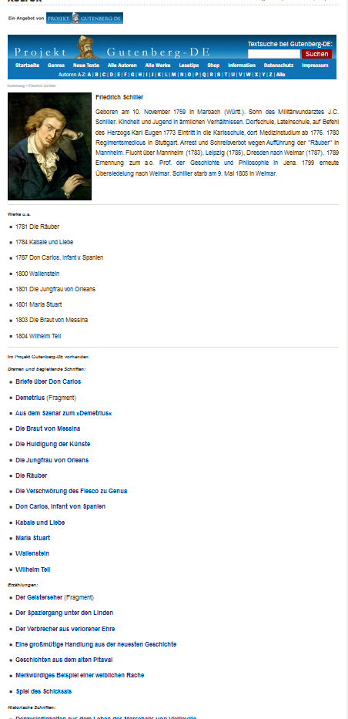
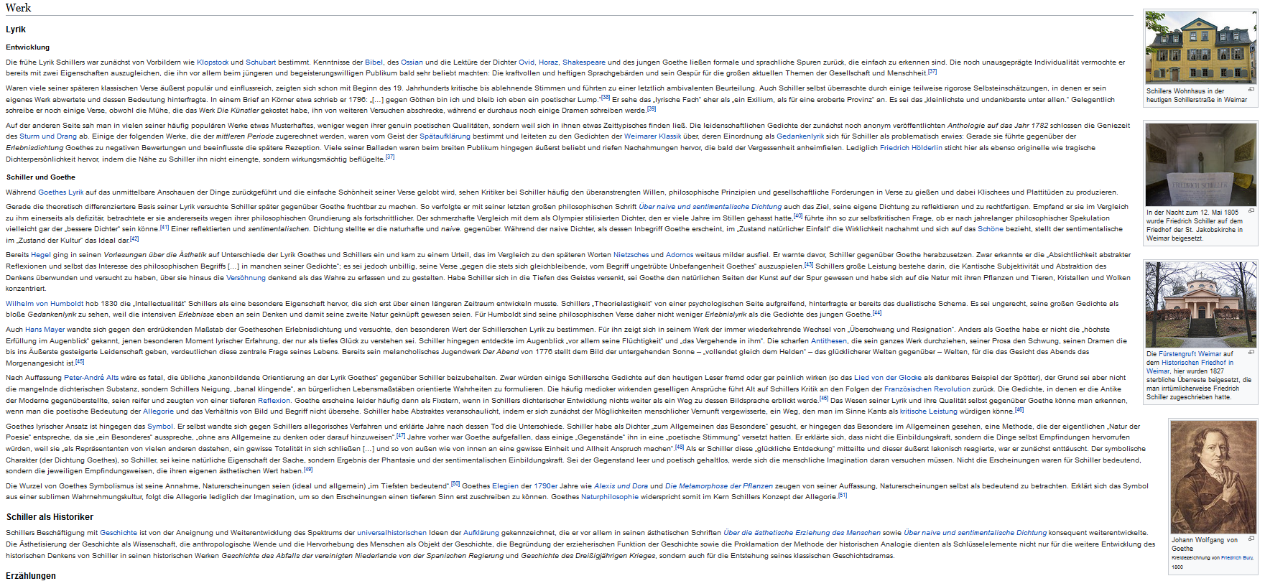
2.1.2 Textakquise

Slide 8
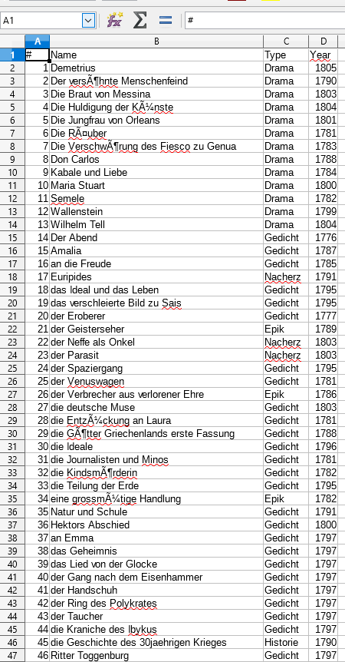
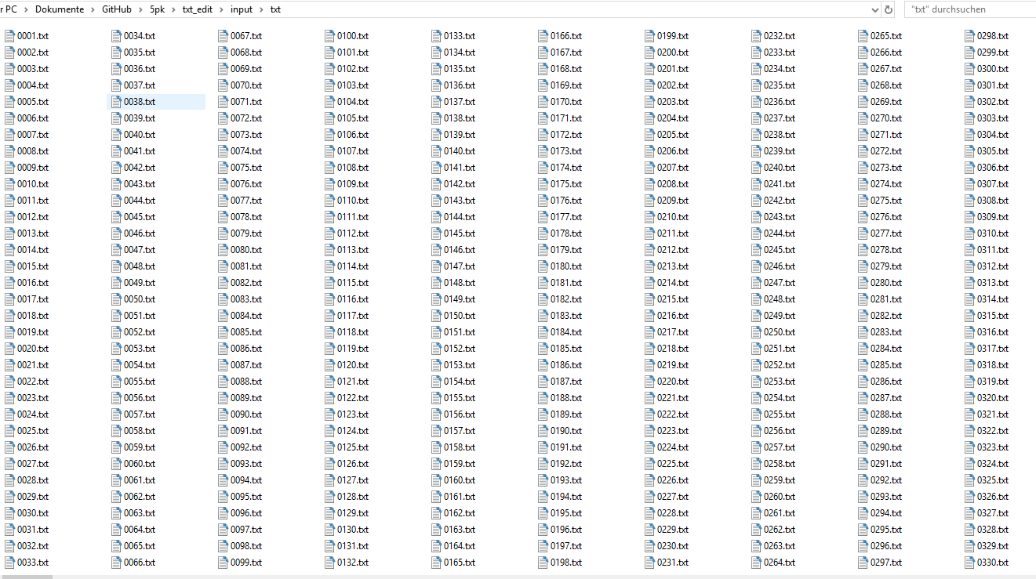
2.1.3 „Werkemanagement“
Notes:
Charité - Universitätsmedizin Berlin
29.03.2019
© ecc / München
8

Slide 9
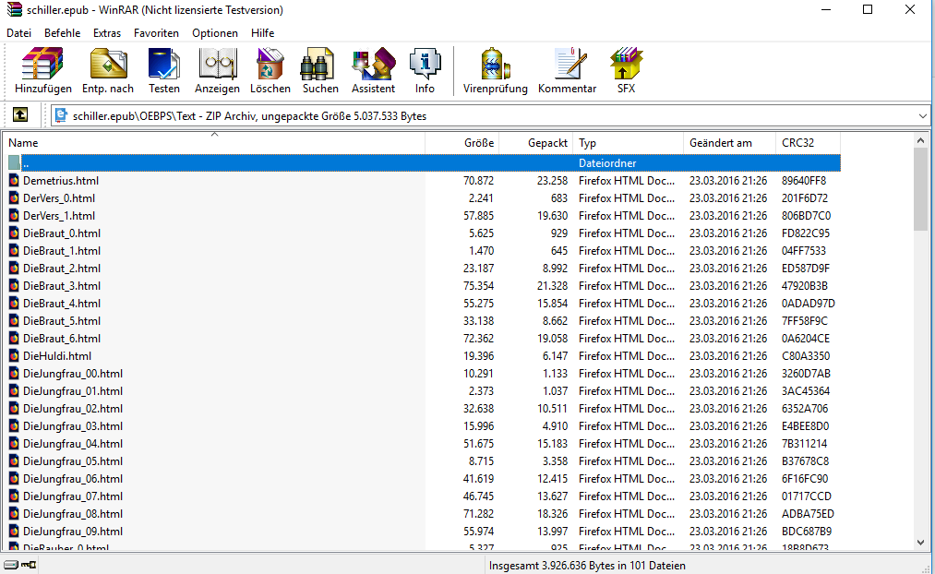
2.2.1 Textsäuberung

Slide 10
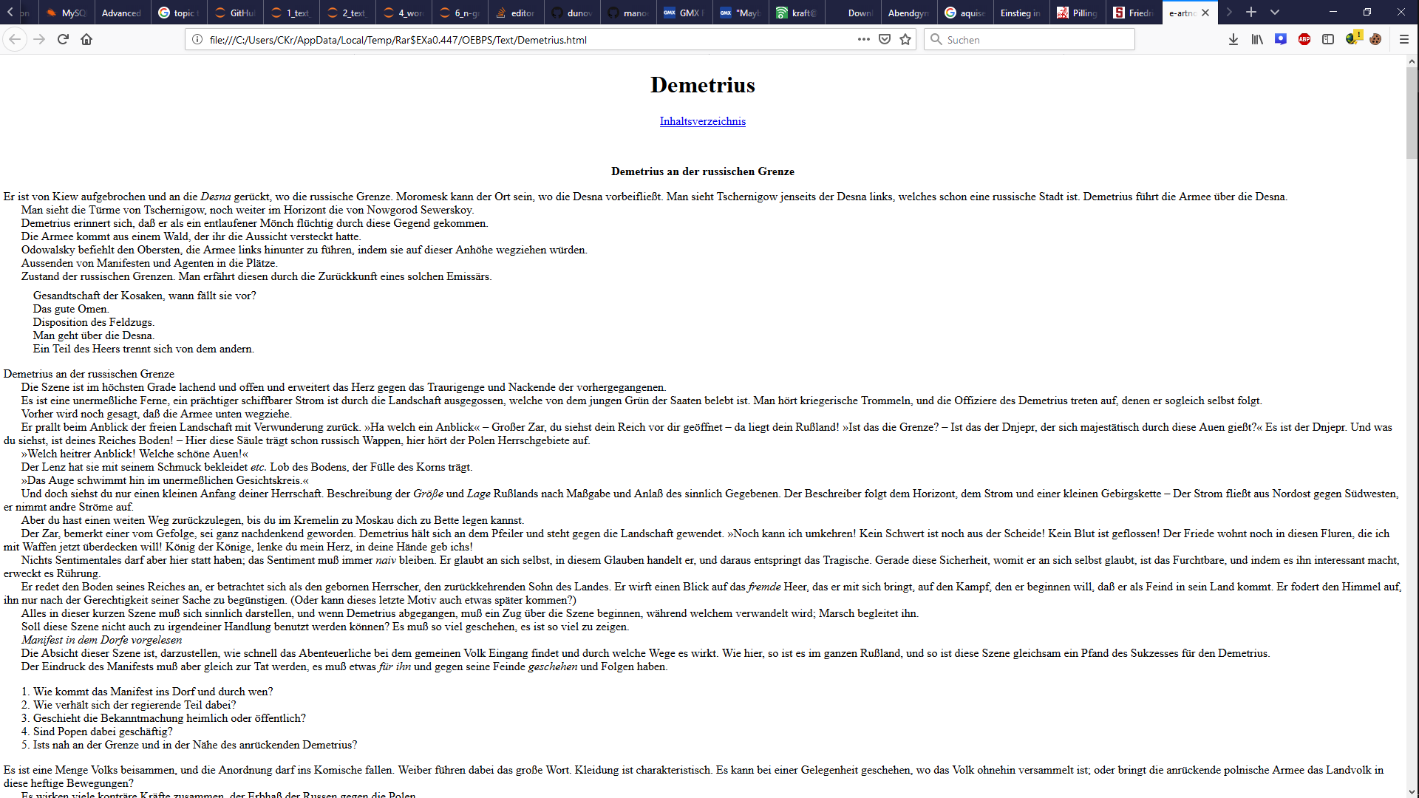
2.2.1 Textsäuberung

Slide 11
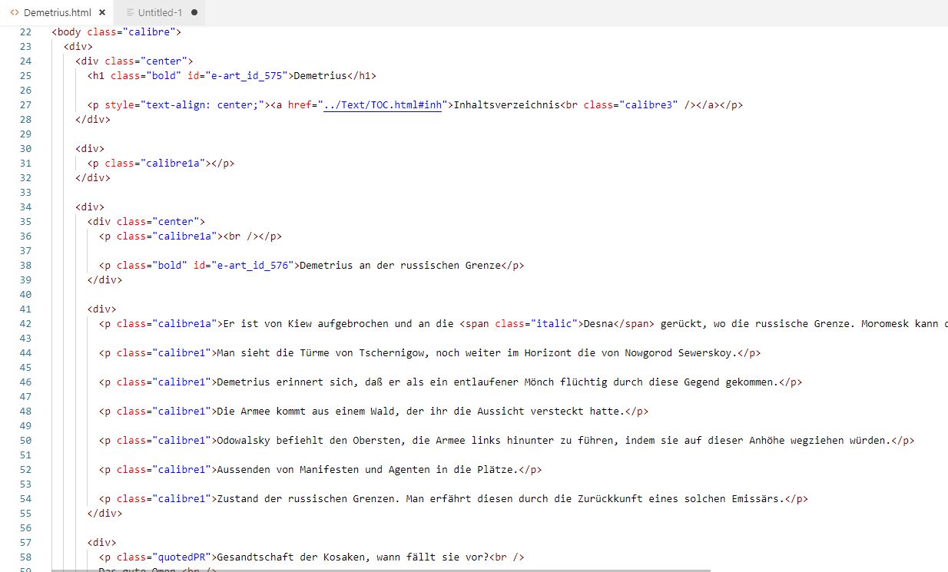
2.2.1 Textsäuberung

Slide 12
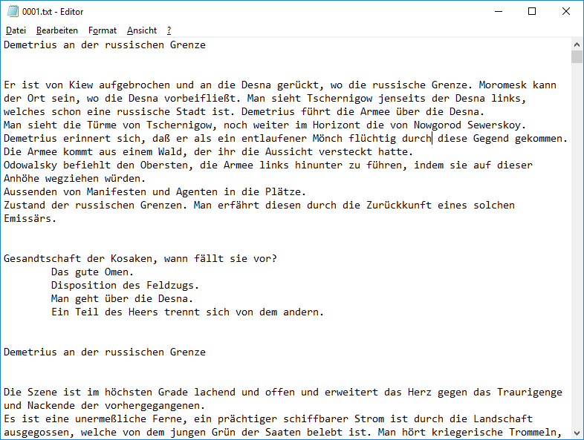
2.2.1 Textsäuberung

Slide 13
2.2.2 Statistik
Wie sieht mein Datenbestand aus?
130 Gedichte, Balladen
20 Philosophische Werke
15 Dramen
8 Epische Werke
8 Nacherzählungen
4 Historische Schriften
478 Briefe
Bedeutet: 663 Werke mit insgesamt 13 693 541 Wörtern.

Slide 14
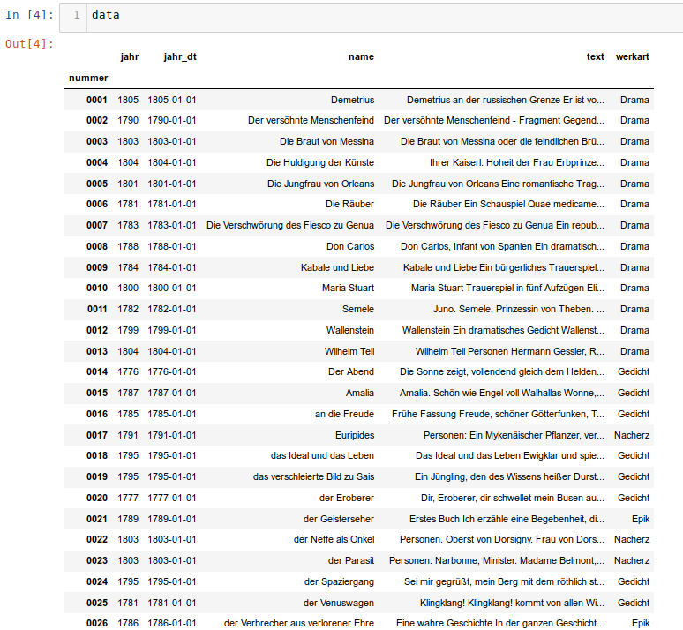
2.2.2 Statistik

Slide 15
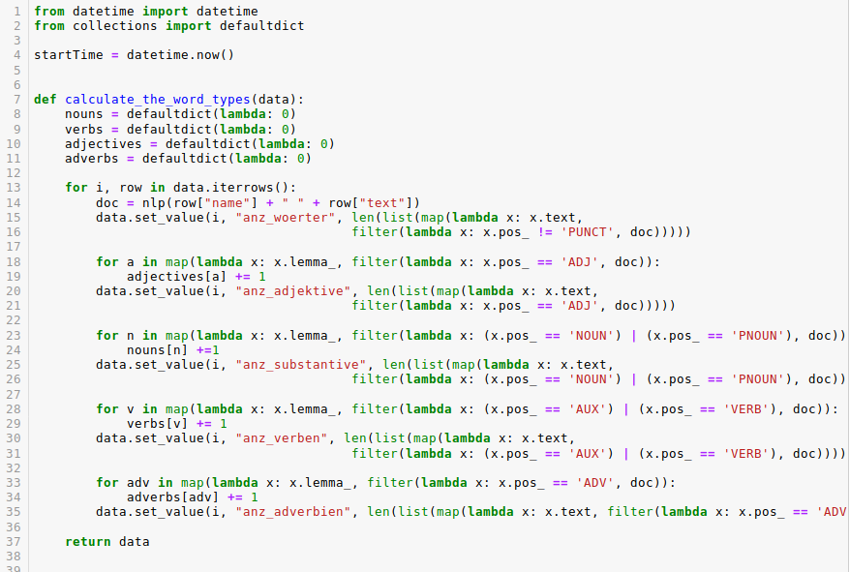
2.2.2 Statistik

Slide 16
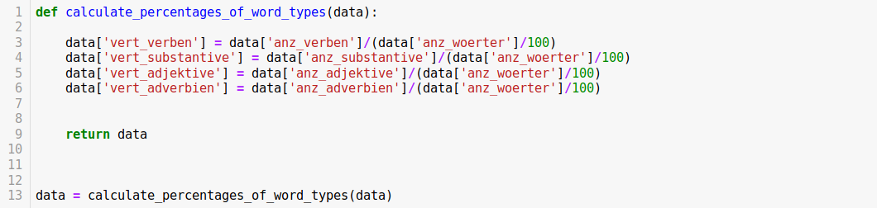
2.2.2 Statistik

Slide 17
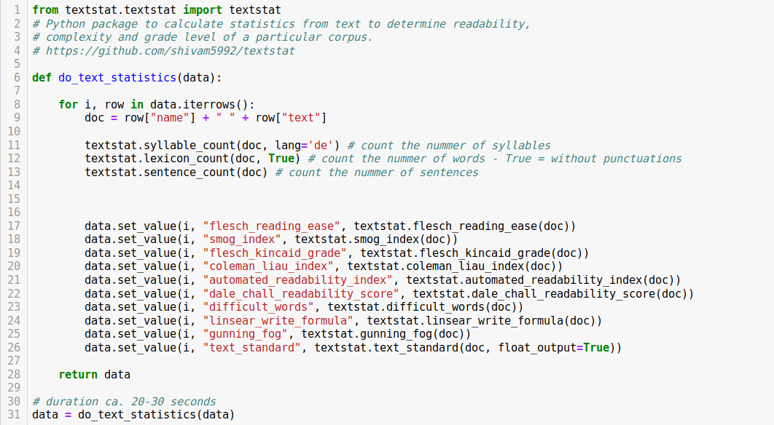
2.2.2 Statistik

Slide 18
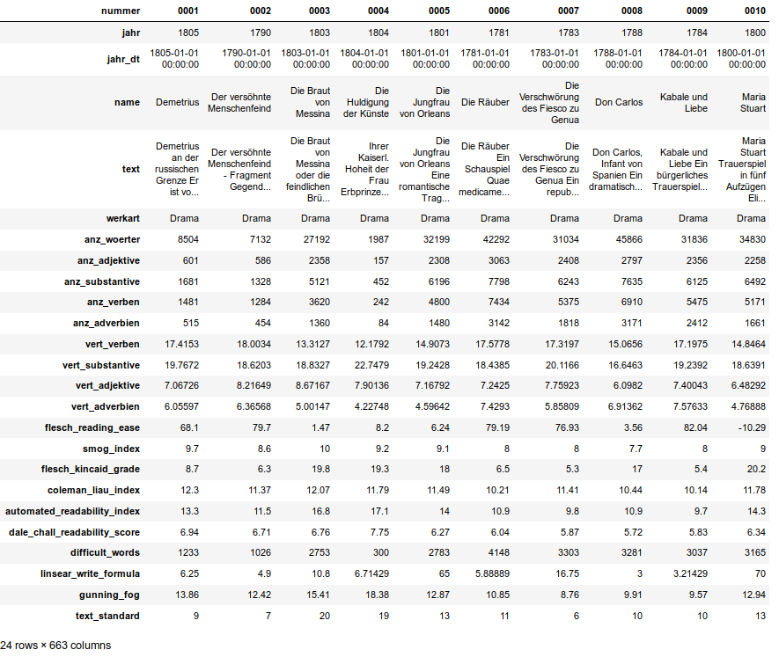
2.2.2 Statistik

Slide 19
3. Auswertung - Fragestellung
Inwieweit lassen sich Änderungen von Friedrich Schillers Schriftsprache durch statistische Methoden der Computerlinguistik qualifizieren und lassen sich damit parallelen vom Übergang von "Sturm und Drang" hin zur "Weimarer Klassik" nachweisen?

Slide 20
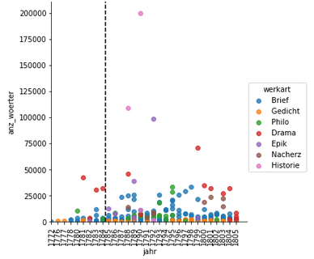
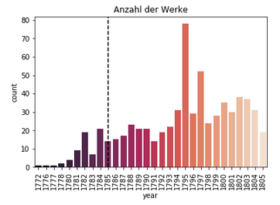
3. Auswertung

Slide 21
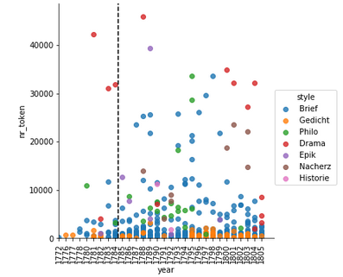
3. Auswertung

Slide 22
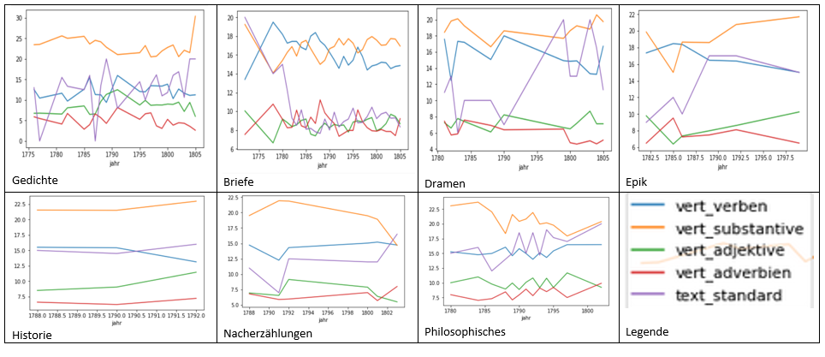
3. Auswertung

Slide 23
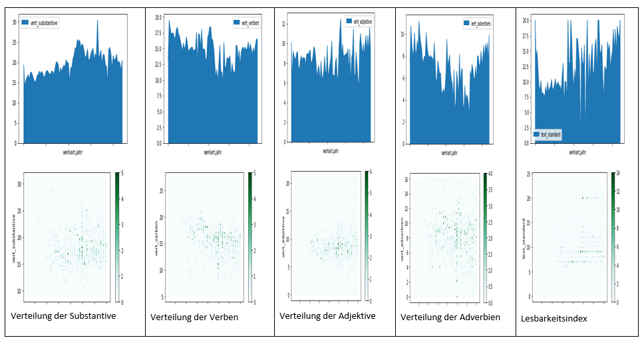
3. Auswertung

Slide 24
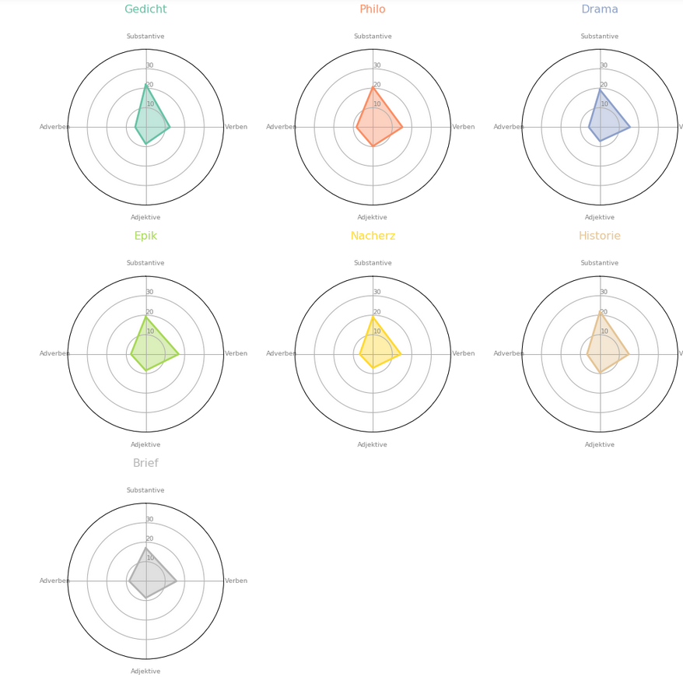
3. Auswertung

Slide 25
Fazit
Direkter Zusammenhang zum Epochenwechsel nicht erkennbar
Die Auswertung bildet eher Eigenschaft der deutschen Sprache ab
detailiertere Analyse notwendig

